Slide 1


ELEMENTUL DE CONȚINUT AL RAPORTULUI INTEGRAT:
MODEL DE AFACERI (BUSINESS MODELE)
LUȘMANSCHI Galina, dr., conf.univ.

Slide 2

Caracteristicile care pot spori eficacitatea și inteligibilitatea descrierii modelului de afaceri includ:
1
Un raport integrat descrie principalele activități de afaceri care pot include:
Identificarea explicită a elementelor-cheie ale modelului de afaceri.
2
O diagramă simplă care evidențiază elementele-cheie.
3
Modul în care entitatea se diferențiază pe piață
Un flux narativ în contextul circumstanțelor specifice ale entității.
4
Identificarea părților interesate critice subordonate.
Modul în care entitatea abordează necesitatea
de a inova
Măsura în care modelul de afaceri se bazează pe generarea de venituri
5
Legătura cu informațiile acoperite de alte elemente de conținut.
REZULTATE
Modul în care modelul
de afaceri a fost proiectat pentru a se adapta schimbărilor
1
2
3
4
INTERNE
EXTERNE
POZITIVE
NEGATIVE
  moralul angajaților;
  reputația entității;
  fluxurile de trezorerie.
  satisfacția clienților;
  plata impozitelor;
  loialitatea față de brand.
  creează valoarea.
  erodează valoarea.
Care este modelul de afaceri al entității?

Slide 3


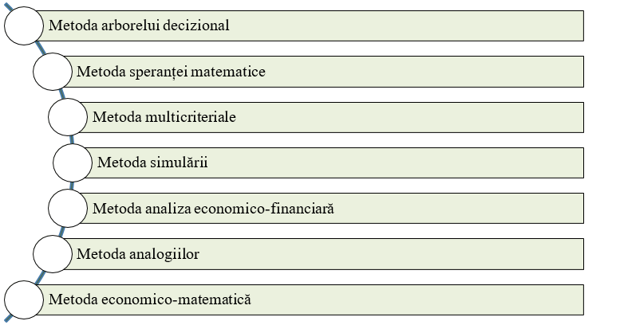


Inovație și calitate
Metodele strategice
utilizate în luarea deciziilor
Global Green Beauty Awards 2023 din Marea Britanie
Serul Elixir Vitis Vinifera Anti-Age a obținut nominația
,,Cel mai bun produs
natural Beauty”
Concursul Monde Selection International Quality Institute Since 1961 — 2023 din Belgia
Șamponul și masca hidratantă pentru păr uscat și deshidratat
Laureat la categoria
,,Calitate mondială'

Slide 4

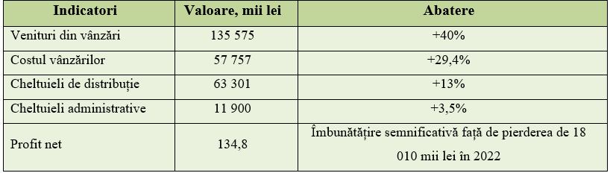
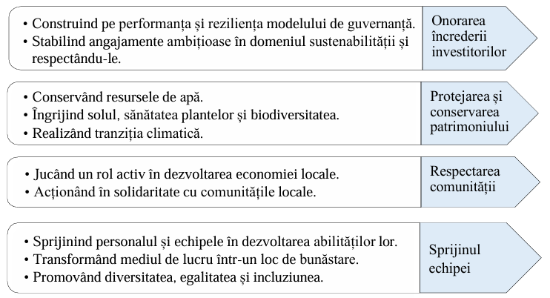
Analiza indicatorilor financiari și de calitate
Pilonii ce cuprind spectrul de sustenabilitate al entității

